Slide 1
TP
Grafos
Felipe Caldas Liduario
Gabriel de Moura
Julia Leite
Heloisa Gabriela Vieira
Lucas Lima

Slide 2
01
Tema: Labirinto

Slide 3
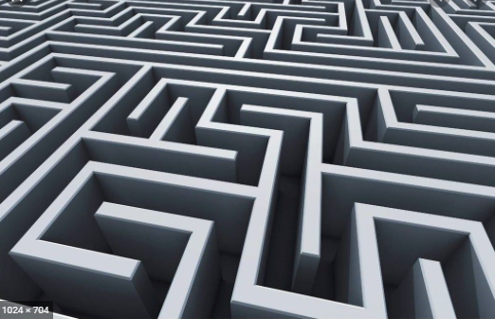
Objetivo
Encontrar a melhor opção possível, utilizando grafos, para a resolução de um labirinto

Slide 4
02
Linguagens Utilizadas

Slide 5



Slide 6
03
Estado de desenvolvimento

Slide 7
